Slide 1
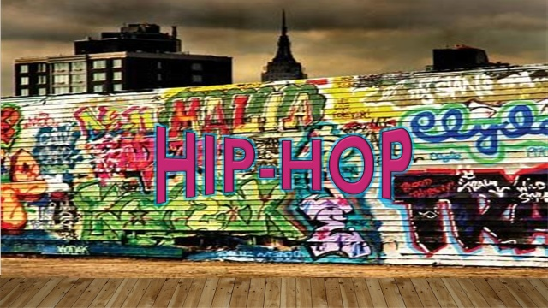

Slide 2
TESINA HIP HOP
HILA 2018

Slide 3
HIP-HOP TESINA
1 STORIA : NASCITA HIP-HOP ANNI 70 -
2 GEOGRAFIA: AMERICA IN INGLESE
2 INGLESE: AMERICA E GEOGRAFIA
3 FRANCESE: LA LOUISIANA
7 MUSICA: IL RAP
5 GINNASTICA: ( 1 PART CON SCIENZE) MUSCOLI
4 SCIENZE: I MUSCOLI E METABOLISMO
6 ARTE : I GRAFFITI
8 TECNOLOGIA: DJ ING
9 EBRAICO LA MUSICA CHASIDDIKA

Slide 4
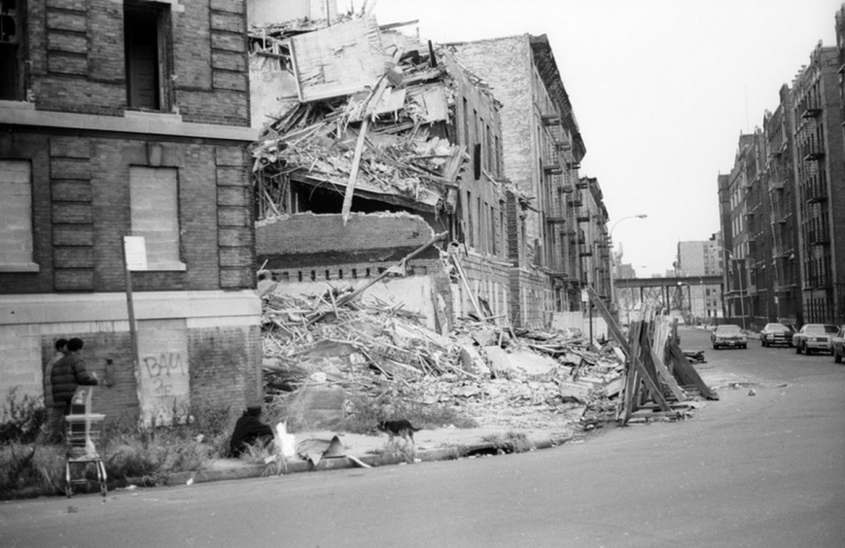
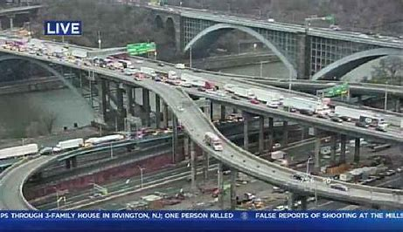
LA NASCITA DELL’ HIP-HOP annI 70
L’Hip Hop è un movimento culturale nato nel Bronx nella prima metà degli anni ’70.
1959- «cross bronx expressway»
povertà

Slide 5
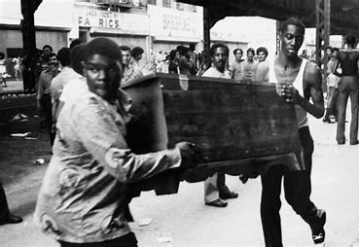
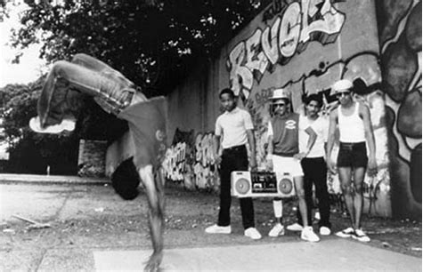
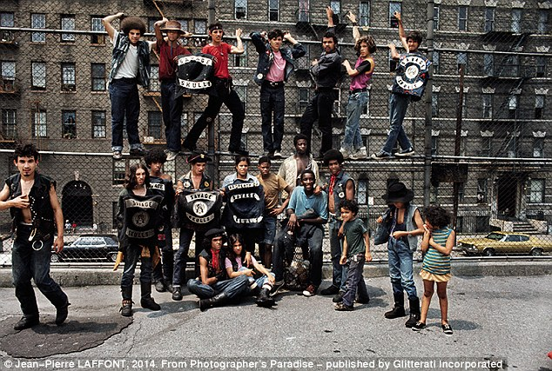
La classe media bianca fugge dal bronx
Altri rubano oggetti per guadagnare soldi
Bronx = criminalità
Protestano attraveso balli, graffiti e cantando
Creazione della GANG

Slide 6
the usa
THE USA BORDERS CANADA IN THE NORTH AND MEXICO IN THE SOUTH.
IN THE EAST OF THE USA THERE IS THE ATLANTIC OCEAN AND IN WEST THERE IS THE PACIFIC OCEAN
THE CAPITAL OF USA IS WASHINGTON D.C. BUT NEW YORK IS THE LARGEST CITY.
ENGLISH IS THE OFFICIAL LANGUAGE.

Slide 7
the usa
THE FLAG IS CALLED THE STARS AND STRIEPES.
THE USA HAS A VARIED LANDSCAPE …
BETWEEN THESE LAKES THERE ARE THE NIAGARA FALLS.
THE POPULATION IS VERY BIG, OF D DIFFERENT RAICESES AND COLOUR
IN THE USA MOST OF PEOPLE ARE MIGRATED FROM ALL ALL OVER THE WORLD.

Slide 8
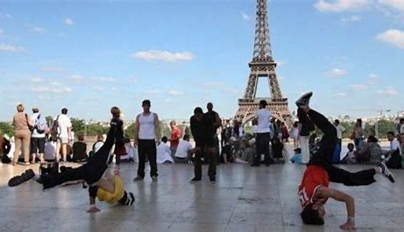
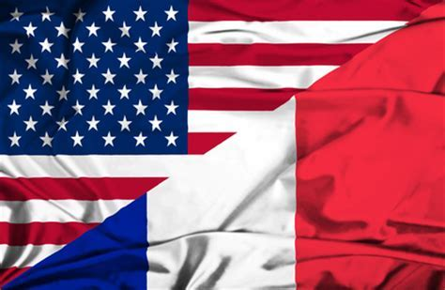
L’HIP HOP FRANCESE IL 2° PIU FAMOSO
Le rap francais developpe sa propre personnalité, oscillant entre critiques à la société, messages positifs ou festifs et tentation commerciale.
La conception de l'Afrique selon les français et le racisme dans la société française sont fondamentales pour comprendre hip-hop et rap en France. Les rappeurs sont surtout d'origine africaine, et en abordant la question de leur invisibilité dans la société française et en déclarant leurs origines, ils redéfinissent leur identité et défient les notions françaises d'ethnicité et de citoyenneté.

Slide 9
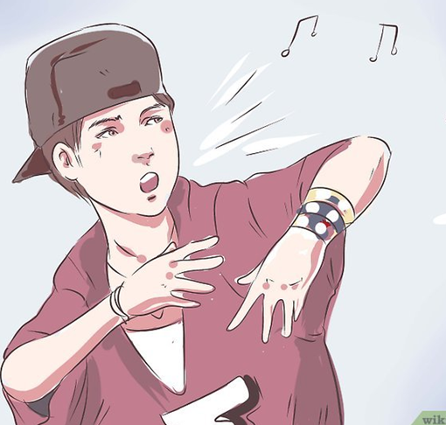
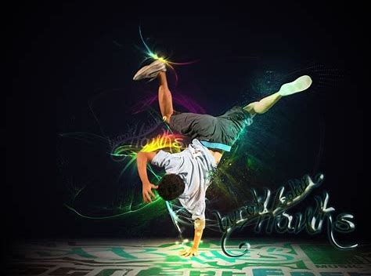
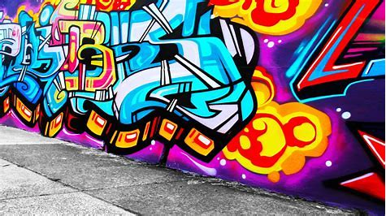
HIP-HOP
I QUATTRO ELEMENTI DELLA CULTURA HIP HOP SONO:
il Rapping, la break dance, DJing. il writing (graffiti)

Slide 10
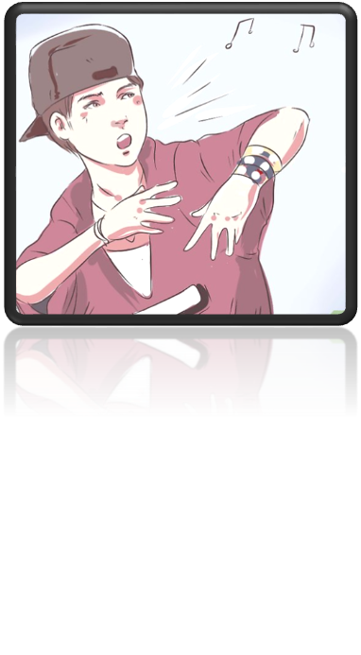
R
A
P
Il rap è un componente vocale della cultura hip hop; e consiste di una sequenza di versi molto ritmati basati su tecniche come rime baciate.
Questa cultura è, come una trasformazione americana del DJ style.

Slide 11
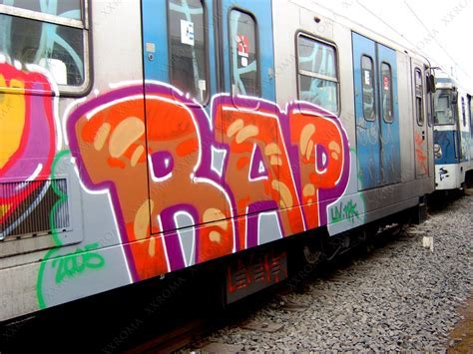
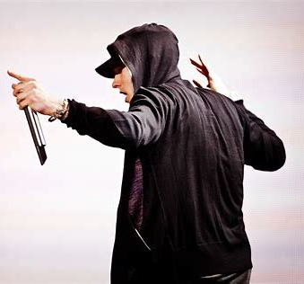
IL RAP
Il rap è diventato parte di molte classifiche musicali ed oggi è diffuso in tutto il mondo influenzando vari generi. Negli Stati Uniti rimane grande e fortissima la presenza di produzioni.
Ciò dimostra come il rap sia un fenomeno musicale, ma soprattutto un componente di una cultura oramai legata all'interno del territorio americano.

Slide 12
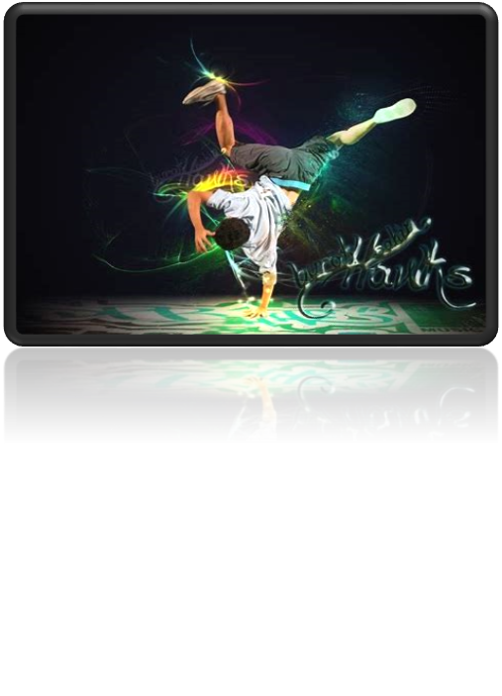
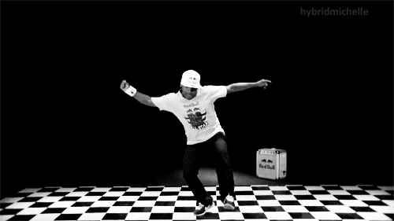
IL NOSTRO CORPO si muove grazie ALL’AZIONE DEI MUSCOLI CHE hANNO due CARATTERISTICHE: CONTRATTILITà ED ELASTICITà; LA POSSIBILITà DI ACCORCIARE E RITORNATE ALLA FORMA ORIGINARIA. Essi ci permettono di muovere il nostro corpo e di compiere delle azioni, Tra cui il ballo (break dance)
A CHE COSA SERVONO I MUSCOLI?
Grande pettorale
deltoide
bicipite
addominali
Quadricipite femorale
gemelli

Slide 13
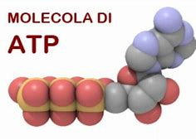
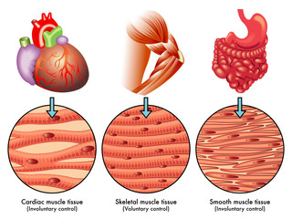
ENERGIA PER LAVORARE
L’ ATP PERMETTE IL LAVORO
LE MOLECOLE DELL’ATP SI ROMPONO E LIBERANO ENERGIA.
L’ ATTIVITA’ REGOLARE MIGLIORA LA CIRCOLAZIONE
SANGUIGNA E FACILITA LA RIMOZIONE
DELL’ ACIDO LATTICO
I MUSCOLI SONO COPERTI DA UN TESSUTO MUSCOLARE
LISCIO PER I MUSCOLI INVOLONTARI E
STRIATO PER I MUSCOLI VOLONTARI

Slide 14
GINNASTICA LA DANZA
LA DANZA È UN’ INSIEME DI MOVIMENTI E DI GESTI ESEGUITI CON IL CORPO SEGUENDO IL SUONO E IL RITMO DI UNA MUSICA ( E ALLO STESSO TEMPO LA COMPLETA).
LA DANZA HA LA CAPACITÀ DI TRASMETTERE SENTIMENTI, EMOZIONI E STATI D’ANIMO

Slide 15
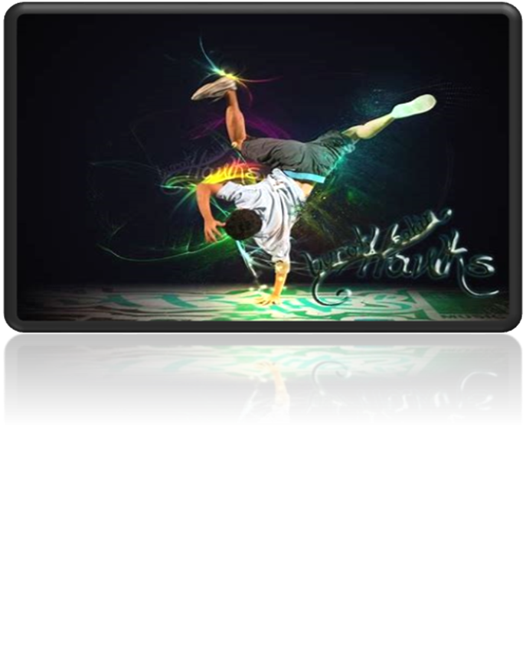
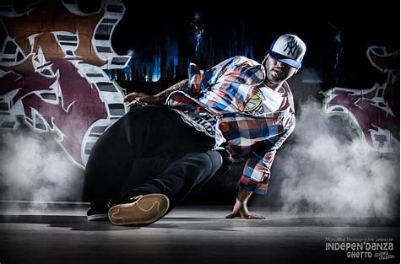
GINNASTICA
MA COME SI IMPARA LA DANZA?
LA RISPOSTA DIPENDE DA QUALE STILE E DA QUALE TIPO DI DANZA SI VUOLE APPRENDERE,
PER ESEMPIO:
E COSÌ PER MOLTI TIPI DI DANZA;
MA QUELLA CHE A NOI INTERESSA è UNA FORMA Di COMUNICAZIONE CHE L’IMPORTANTE NON è LA PRECISIONE MA LA FANTASIA E LA CAPACITÀ DI ASCOLTARE LA MUSICA E DI INTERPERTARLA ATTRAVERSO IL CORPO
IL BALLETTO CLASSICO
BISOGNIA APPRENDERE LA TECNICA

Slide 16
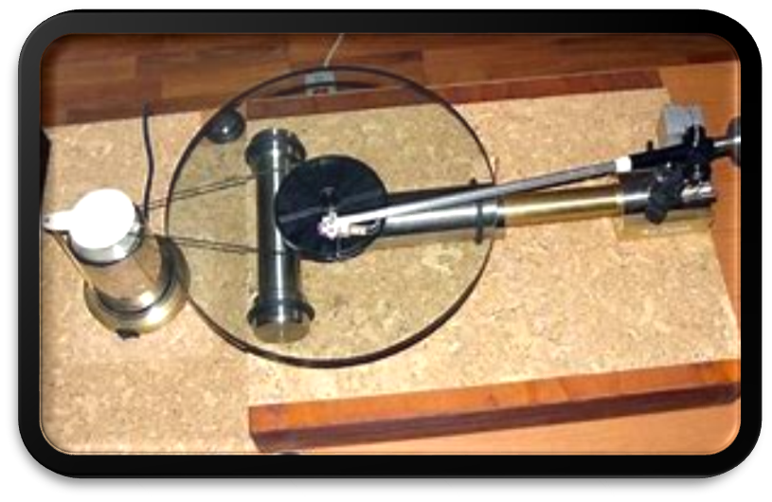
TECNOLOGIA DELL’HIP - HOP
L’Hip Hop si basa musicalmente su vari supporti tecnologici, primo fra tutti il GIRADISCHI: esso è stato infatti usato più volte come simbolo di questo genere musicale e tuttora il movimento Hip Hop riconosce nel vinile il miglior supporto per ascoltare musica.
Le origini del DJing ci portano infatti al 1973, quando Kool Herc iniziò a sperimentare all’interno dei block party una nuova tecnica rivoluzionaria, il “break beat”
DOPO
PRIMA

Slide 17
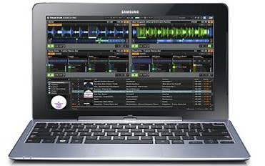
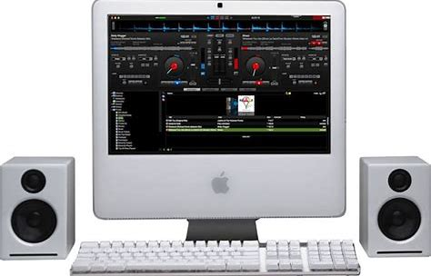
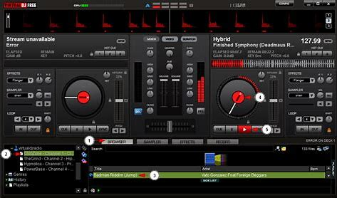
TECNOLOGIA
la produzione Hip- Hop usa macchine e dall’avvento dei computer si sta spostando tutto in digitale, anche se tuttora la gran parte dei DJ Hip- Hop sono fedeli alle radici del genere continuando a basarsi sui vinili e sui campionatori l’effetto reso da uno strumento musicale suonato da un essere umano

Slide 18
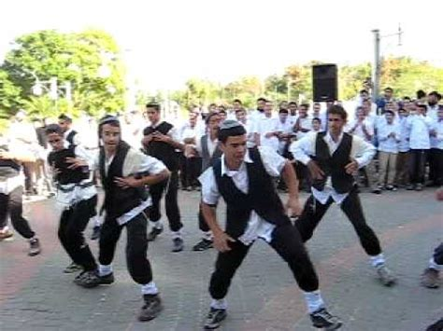
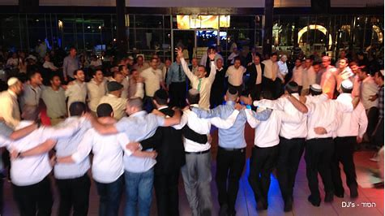
LA MUSICA CHASIDDICA
NELLA NOSTRA TRADIZIONE LA FELICITA HA UNA GRANDISSIMA IMPORTANZA; OVVERO TRASMETTERLA AL PROSSIMO.
LO SCOPO DELLA MUSICA CHASSIDDIKA EBRAICA (CHE PUO ESSERE CON PAROLE O SENZA)è DI ELEVARE LA PERSONA IN MODO SPIRITUALE
C’E UN DETTO CHE DICE: « MITZVA GDOLA LIHIOT BESIMCHA TAMID « :è UNA BUONA ZIONE ESSERE SEMPRE IN FELICITà
È SCRITTO CHE CIASCUNO DI NOI DEVE CERCARE SEMPRE DI ARRIVARE AD ESSERE IN FELICITà.
LA MUSICA HA IL RUOLO DI PORTRE LA PERSONA A SENTIRSI GIOIOSO
OGGI COME OGGI SI SA CHE LA GIOIA PUO GUARIRE I MALATI

Slide 19
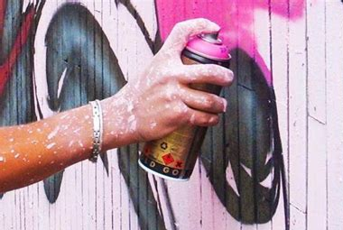
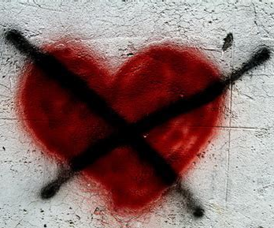
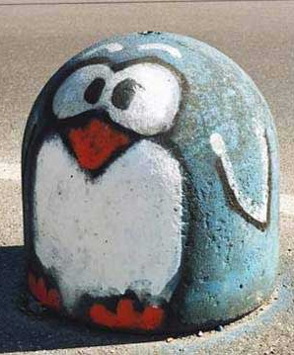
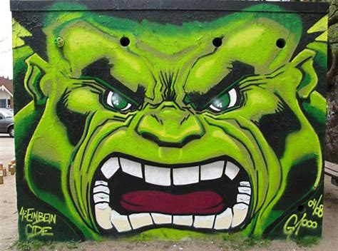
Il GRAFFITISMO COMINCIÒ COME ARTE DI STRADA AD ESCLUSIVO UTILIZZO DEI GIOVANI NEWYORCHESI DI COLORE; IN UN SECONDO MOMENTO DIVENNE STRUMENTO DI COMUNICAZIONE DEI CONCETTI ANARCHICI DEI GRUPPI PUNK. A PARTIRE DAL 1973 IL GRAFFITISMO DIVENTA UN VERO E PROPRIO MOVIMENTO ARTISTICO QUANDO VIENE A FONDARSI IL PRIMO GRUPPO DI ARTISTI GRAFFITISTI: united graffiti artists
I GRAFFITI

Slide 20
THE END

